Slide 1
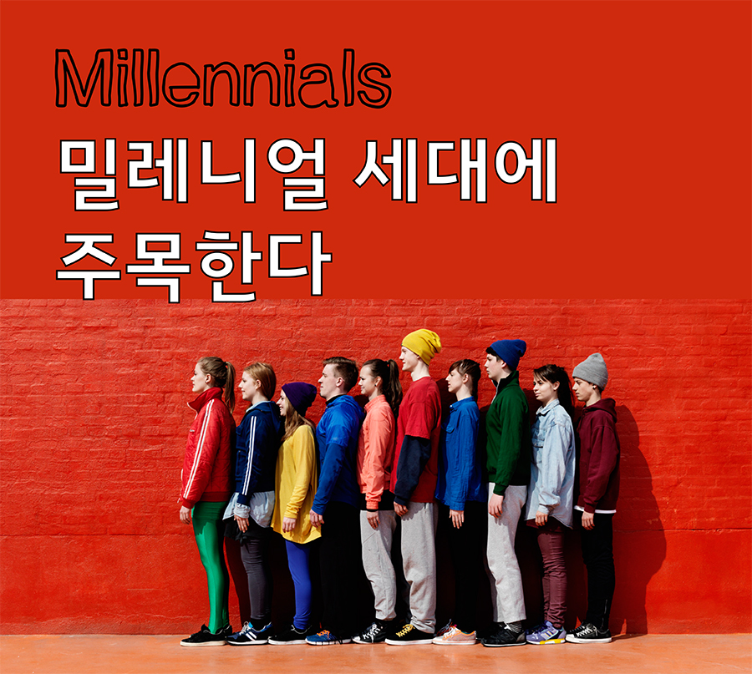
현재와 미래의 소비를 주도하는
Y세대 및 Z세대 분석
소비 트렌드 키워드를 중심으로
카플러스 38기
하성진

Slide 2
#나,너,우리들,그들
1. 세대 분석

Slide 3
세대를 정의하다
세대의 정의
세대의 분류
*
동일한 역사, 문화권에서 비슷한 시기에 출생하여 역사적, 문화적 경험을 공유하고 그에 따라 상대적으로 유사한 의식구조와 행위 양식을 갖는 사람들
BABY
BOOMER
세대
X
세대
Y
세대
Z
세대
1946
~1964
1965
~1985
1981
~1996
1997
~2010
세대의 중요성
56세
~74세
55세
~35세
39세
~24세
23세
~10세
각 세대는 유년기, 청소년기를 거쳐 경제활동의 중심이자 주역으로 성장, 각 세대의 의식구조와 행위 양식을 고려하여 기업 활동을 진행하여야 기업의 성공 가능성이 높아짐
산업화
민주화 주역
개인주의
개성의 탄생
디지털
미디어의 등장
유튜브,
모바일 세대
부모세대
부모세대
*보편적 분류에 해당, 조사 기관 및 기준에
따라 언제나 세대는 다르게 정의될 수 있음
세대의 정의와 분류는 다음과 같으며 각 세대는 기업에게 중요한 시사점을 던진다

Slide 4
세대가 교체되다
X세대
과거,현재의 소비주축
Y세대
현재의 소비 주축
Z세대
차세대 소비 주축
베이비
부머세대
과거의 소비 주축
전 세계 세대별 인구추이
전 세계 세대별 소비력 전망
단위:%
출처:FT
단위:조(원)
출처:하나금융
경영연구소
40
Z세대
20
Z세대
Y세대
Y세대
X세대
X세대
30
베이비부머세대
15
베이비부머세대
20
10
10
5
1981
1990
2000
2010
2018
1981
1990
2000
2010
2018
현재 Y,Z세대는 인구와 소비력 측면에서 베이비부머, X세대를 앞지르며 세대교체를 이뤄내고 있다

Slide 5
현재와 미래의 소비시장의
핵심 소비층으로 떠오른 Y세대와 Z세대
각 세대는 어떠한 소비 특징을 보이고 있을까?

Slide 6
#현재의 소비 주역
2. Y세대 분석

Slide 7
Y세대 기본 정보
Y세대 기본 정보
Y세대 기본 특징
Y
국내 인구 비중
국내 연령대
세대에 영향을 준 요소들
23세부터
38세까지
21%
1089만명
E
경제적 불황 지속
#저성장 기조
#취업률 하락
세대
1981-1996
국내 전체 인구의
약 1/5 차지
취준생,사회초년생부터
활발한 직장인까지
T
S
생애주기별 연도
(Y세대의 중간세대인 1988년 기준)
디지털 미디어 등장
#PC #인터넷
#글, 이미지
개인주의 강화
#자기중심
#가치중심
청소년기
중,고등학생
2002년~2007년
성인기
대학생,직장인
2008년~
유년기
초등학생
1993년~2001년
싸이월드,블로그 탄생
실업률 두자릿수 고정
IMF시대
베이비부머 부모세대
정부주도 컴퓨터 보급
100메가 고속 인터넷 개시
Y세대의 경우 생애주기에 따른 내,외부적 환경에 영향을 받고 있다

Slide 8
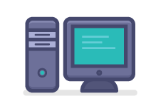


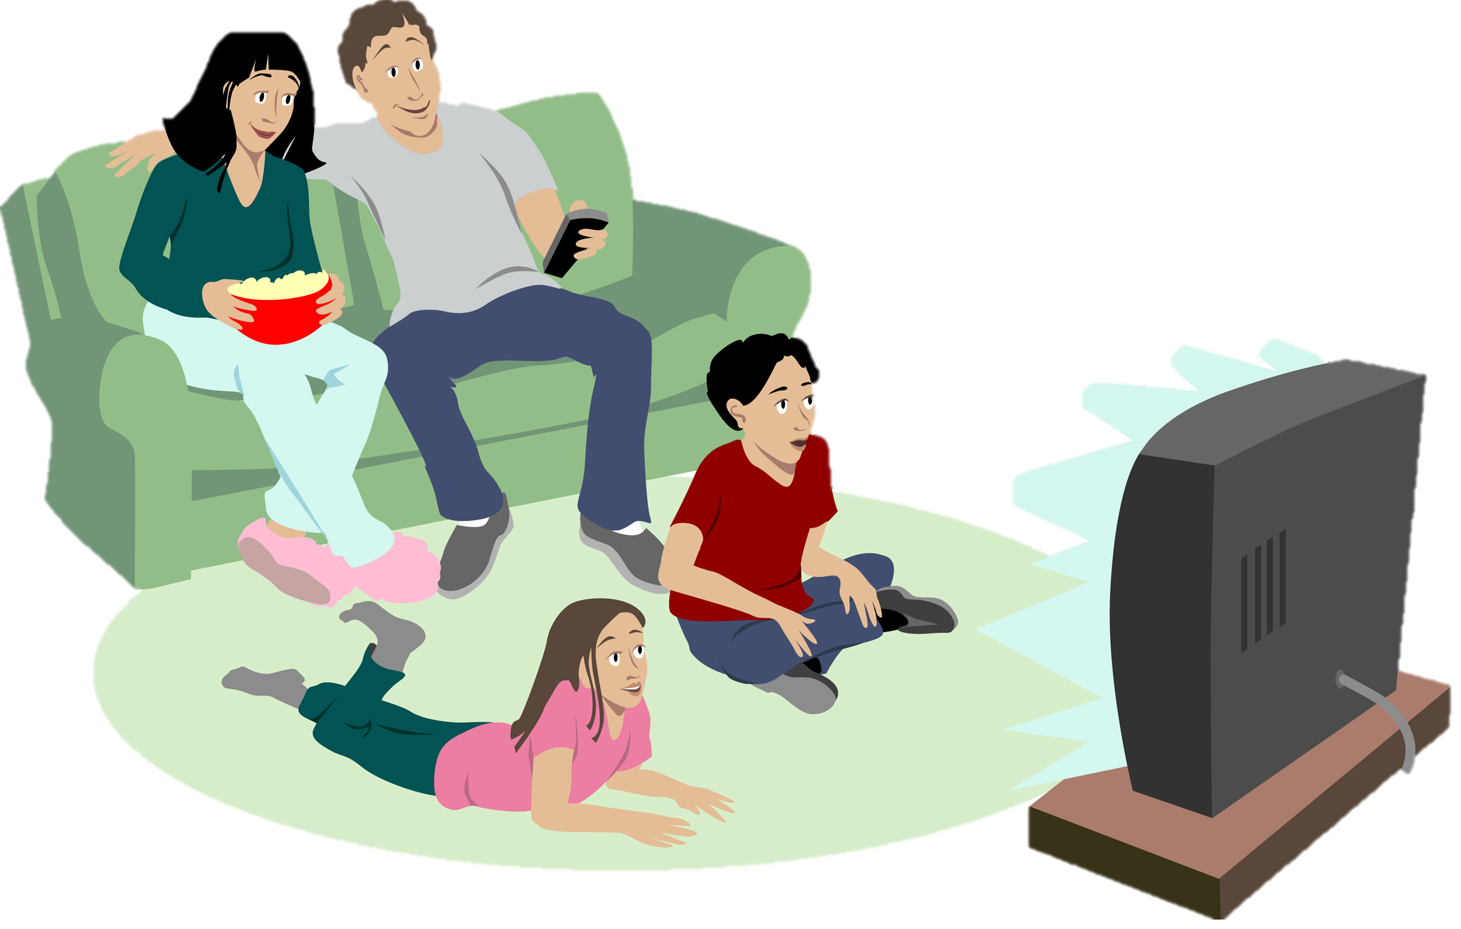
Y세대 기본 정보
Y세대 기본 정보
Y세대
세부특징2
연예인, 유명브랜드
디지털 미디어
밀레니얼 청소년 특징
(밀레니얼 세대 청소년기 기준)
(밀레니얼 세대 청소년기 기준)
밀레니얼 세대
청소년 비중 100%
연예인 착용한 옷
구매하기
디지털 온라인 미디어의 등장
단위:%
출처:mbc
2000 청소년 여가활동
믿고사는 브랜드
제품 구매하기
[기기 형태]
[통신 형태]
[미디어 형태]
49.1
중학생
TV프로그램에서
나온 장소 여행가기
45.0
고등학생
세대
1981-1996
A가
22.5
17.9
중심 매체: TV
중심 출연진: 연예인
대중매체 중심 연예인
유명 브랜드 중심 소비
13.9
13.2
컴퓨터,PC
유선 저속
인터넷
TV,라디오,잡지
채팅, 인터넷
게임
이미지, 문자
밀레니얼 세대
청소년 비중 100%
→통신특성상 이미지,문자형식 컨텐츠 중심으로
영상미디어 발달하지 않았던 상황
2005 청소년 소비행동
단위:% n=810
출처:신용회복위원회
영상미디어의 경우
대중매체를 대변하는
TV의 선호도 높음
대중매체 및 또래
모방소비
80%
여가활동시 아날로그 미디어 선호도 높고
대중매체에 대한 모방소비 심리가 높음
영상매체의 경우 아날로그 미디어 중심

Slide 9
Y세대 기본 정보
Y세대 기본 정보
Y세대
세부특징2
나,현재,가치
경제불황, 저성장
사회적 가치관
(1988년생 성인기 기준)
(Y세대 포괄적 연령대 기준)
밀레니얼 행복가치관 설문조사
한국청년실업률
저축,예금금리추이
N=800
출처:대학내일
4.5
4.5
단위:%
출처:한국은행
단위:%
출처:통계청
“인생의 중요한 결정을 할 때
가족/주변인의 의견보다
나의 만족을 우선시한다”
꾸준한
유지
1.8
세대
1981-1996
11.3
점차적 감소
10.2
56.6%
27.8%
15.6%
2008
2011
2018
8.7
긍정
보통
부정
국내주택가격추이
2004
2011
2018
“나는 타인과 함께하기 위해
원하는 걸 포기하는 대신
혼자 하더라도 원하는 것을 한다”
40
90
120
2011
2014
2017
단위:index
출처:국제결제은행
47.1%
28.9%
24.0%
긍정
보통
부정
미래준비를 위한
경제 활동 기회↓
경제 활동 바탕
미래설계 어려움 ↑
중요한 결정 및 활동 선택시
개인 우선시 경향 ↑
→경제불황 바탕 미래 준비의 어려움 증가
→개인주의 중심 가치관 형성
Y세대는 타세대 대비 미래 준비에 어려움이 있으며 개인주의 중심 가치관이 형성되어 있다

Slide 10
Y세대 기본 정보
Y세대 기본 정보
Y세대
세부특징2
나,현재,가치
미래 중심 재화
현재 중심 재화
2030세대 밀레니엄
세대 비중 80%이상
내가 좋아하는
셀럽굿즈 구매하기
2018년 롯데렌탈 연령대별
장기렌터카 계약 비중
밀레니얼 세대 휘소가치
소비 경험 설문조사
2018년
N=900
단위:%
출처:대학내일
나를 위한 힐링 해외여행 하기
2018년
단위:%
출처:롯데렌탈
고생한 나를
위한 식후경
[경험여부]
“최근 3개월 내 휘소가치
소비 경험이 있다”
세대
1981-1996
2030
세대비중
75.7%
63%
관계중심: 나 자신
시간중심: 현재
자신에게 가치있으며,
현재를 위한 소비
20대 밀레니엄
세대 비중 100%
2014년 20대
주택구매의향 설문조사
단위:%
출처:머니투데이
-KB은행
[소비유형]
64%
“즉각적인 기분전환을
위한 소비를 한다＂
“주택을 임대, 공유대신
구매할 의향이 있다”
56%
2014년
3년전 대비 36% 하락
미래중심 재화는 소유대신
임대, 공유 경향 증가
현재중심 재화의 경우
휘발성,가치 중심 소비를 한다

Slide 11
Y세대 기본 정보
Y세대 기본 정보
Y세대
세부특징3
온라인 Only
청소년기 쇼핑
최근 쇼핑 경향
(Y세대 청소년기 기준)
가격비교하고 가장
저렴한 곳에서 구매하기
디지털 온라인 쇼핑의 등장, 성장
2017 연령별 주요 쇼핑 경로
쇼핑앱에서 옷 구매하고 무한 반품하기
단위:%
출처:메조미디어
1996년 온라인 쇼핑몰 서비스 개시
2000년 전문 온라인 쇼핑몰 성장
2010년 소셜커머스 서비스 등장
2012년 모바일 쇼핑 성장
모바일 쇼핑
이용순위
1위:30대
2위:20대
3위:10대
4위:40대
오프라인 쇼핑
이용순위
1위:10대
2위:50대
3위:40대
4위:20대,30대
인터넷에만 있는
전문 쇼핑몰 이용하기
세대
1981-1996
→청소년기를 온라인 시장 등장, 성장과 함께함
온라인 잘 이용, 오프라인 덜 이용
온라인과 오프라인을 함께 이용X
모바일 중심 온라인쇼핑을
주로, 단독적으로 이용하여 소비
2012 연령별 인터넷 쇼핑 이용률
→ 모바일 가장 많이 이용,
오프라인 가장 덜 이용
90.2%
78.1%
70.5%
온라인, 오프라인 구매 성향
49.1%
“밀레니얼 세대는 오프라인에서 구경한 제품은 오프라인에서, 온라인에서 구경한 제품은
온라인에서 구매하는 경향이 존재＂
10대
20대
30대
30대
→당시 온라인 쇼핑을 가장 잘 이용
→ 온라인 쇼핑과 온라인 쇼핑 시장을
구분하여 이용
온라인 시장을 가장 잘 이해하고
가장 잘 이용하는 세대
온라인을 선호하며, 오프라인과
함께 이용하지 않는 세대

Slide 12
#차세대 소비 주역
3. Z세대 분석

Slide 13
Y세대 기본 정보
Y세대 기본 정보
Y세대: 기본 특징
Z
국내 인구 비중
국내 연령대
세대에 영향을 준 요소들
15세부터
22세까지
13%
646만명
E
경제 불황 지속
#낮은 취업률
#사회양극화
세대
1997~2010
국내 전체 인구의
약 1/8 차지
중고등학생부터
대학 진학,취준생까지
T
S
디지털 영상 미디어 확대
#유튜브 #개인의 기호
#쌍방향
취향 중심 관계
#개인 취향 #X세대 부모
#느슨하고 넓은 관계
생애주기별 연도
(Z세대의 중간세대인 2003년생 기준)
청소년기
중,고등학생
2016년~2021년
성인기
대학생,직장인
2022년~
유년기
초등학생
2008년~2015년
X세대 부모세대
VR,AR 등장
?(미래)
스마트폰 대중화
유튜브 활성화
Z세대의 경우 생애주기에 따른 내,외부적 환경에 영향을 받고 있다

Slide 14

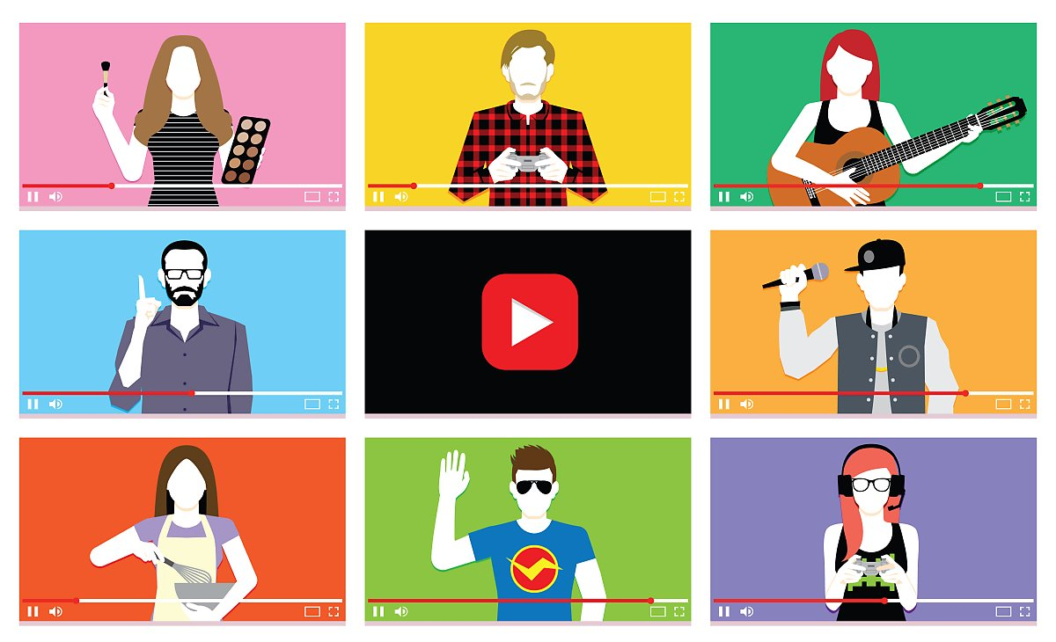


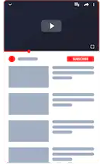
Y세대 기본 정보
Y세대 기본 정보
Z세대
세부특징1
인플루언서, 개인
영상 미디어
1인 크리에이터
인플루언서가 전달하는
정보는 신뢰가 간다
95%
(Z세대 청소년기 기준)
2015년
n=1만5천명
출처:DIA TV
디지털 온라인 영상 미디어의 등장
2018년
n=800
출처:대학내일
1인 크리에이터 구독자수
[대표 서비스]
[시청방식]
[컨텐츠 형태]
인스타그램 인플루언서 공동구매 참여하기
4.9개
Y세대
14.1개
Z세대
세대
1981-1996
유튜브 리뷰보고
구매하기
인플루언서 추천.
사용제품 구매하기
유튜브 중심
직접 선별
및 선택
1인 크리에이터,
개인 영상 중심
→시청시간과 더불어 1인컨텐츠 이용 비율 높음
→기존의 대중매체 영상미디어와는 다른 형태
1인 크리에이터 TV방송
출연 관련 인식 긍정 반응
대중매체 인기중심: 연예인, 셀럽
유튜브 인기중심: 인플루언서
유튜브 중심 유명 1인 크리에이터
인플루언서 영향 바탕 소비
국내 Z세대 여가시간 활용
단위:%
출처:한경비즈니스
44%
Y세대
62%
Z세대
3위
65.5%
1위
82.2%
TV, 영화
유튜브 영상 감상
→1인 크리에이터에 대한 거부감이 낮음
청소년기에 대중매체 영상미디어에
비해 유튜브를 더 많이 이용한 첫 세대
이전 세대 대비 1인 크리에이터의
이용비율이 높으며 거부감이 덜함

Slide 15

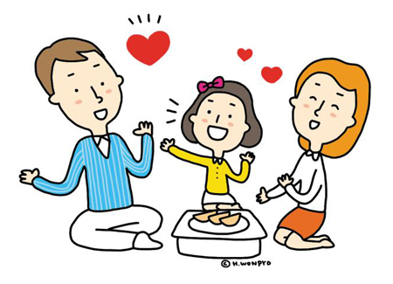
Y세대 기본 정보
Y세대 기본 정보
Z세대
세부특징2
취향, 다양성
사회적 환경
취향 중심 활동
취향저격 모임
참여하기
(유튜브) 매체의 환경
Z세대 모임 참여 선호도
출처:DBR
취향에 맞는
인스타그램 제품 구매
좋아하는 취미 중심
유튜브 채널 구독
개인의 선호도 반영 추천
개인의 영상 선택의 자유
개인 취향 중심 카테고리 세분화
58%
자신의 취향에 맞는 모임일 경우
가급적 참석을 한다
사회의 방향
사회, 집단 중심 → 개인중심
개인의 취향 존중
개인 취향 및 다양성을
고려한 소비형태
→개인의 기호 반영 및 맞춤형
학내 교류 선호 주제
출처:DBR
부모 양육 환경
개인주의, 개성을 드러내는
첫 세대인 X세대 아래에서 양육됨
→다양성 및 개인의 특성 존중
스포츠
#헬스
#러닝
음식
#맛집탐방
#수제맥주
레저/여행
#해양레저
#패러글라이딩
개개인의 기호 및 다양성
반영 및 존중 환경 정착
이전세대와 비교해 사회활동에서도 개인의 취향이 확실하게 드러남

Slide 16


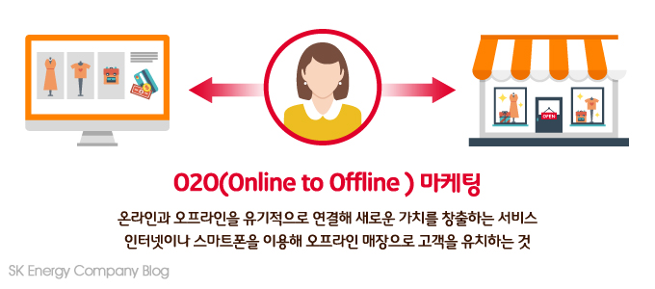
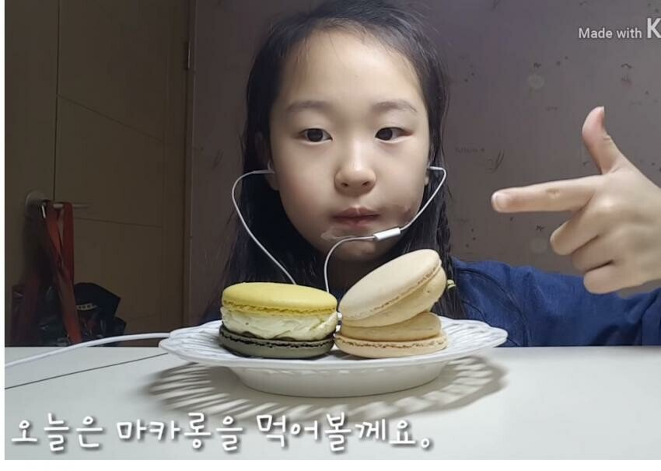
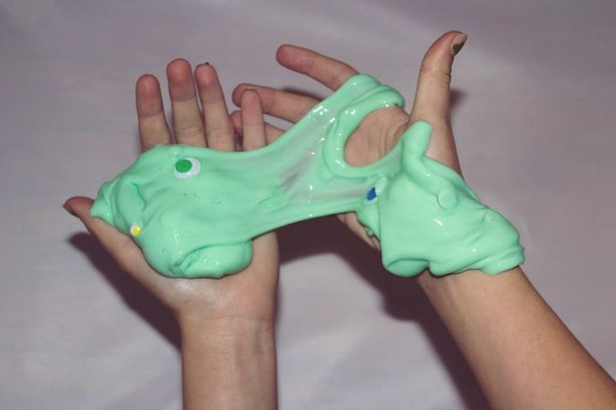
Y세대 기본 정보
Y세대 기본 정보
Z세대
세부특징3
오프라인, 체험
컨텐츠 형태
쇼핑 형태
디지털 온라인 미디어의 발전
타세대 대비 Z세대가
가장 많이 이용하는
미디어 형태
Z세대가 선호하는 쇼핑 방식
아울렛 구경하고
쇼핑하기
2018년
출처:발라시스
(미국 시장조사기관)
미국 기준
A가
모바일 체험매장
놀러가기
액체괴물 카페
방문하기
세대
1981-1996
온라인
오프라인
디지털 미디어의 형태는 기호, 단순화된 형태에서
실제에 가까운 감각을 재현하는 형태로 발달
→Z세대의 63.3%가 온라인보다 오프라인 선호
선호하는 콘텐츠 형태: 오감중심
선호하는 쇼핑 형태: 오프라인
다양한 감각을 살린 경험 및
체험중심 오프라인 소비
Z세대가 선호하는 영상 콘텐츠
Z세대가 오프라인을 선호하는 이유
조사 정보
위와 동일
상품을 직접 경험해보고 싶어서
70%
상품 즉시 구입 가능
66%
ASMR 영상
청각 극대화
액체괴물 영상
촉각 극대화
쇼핑의 즐거움
41%
Z시세대의 경우 단순한 시청각에서 벗어나
특정 자극을 극대화 킨 영상에 반응하며 선호함
→ Z세대의 경우 다양한 감각을 활용해
직접 경험하기 위해 오프라인을 선호
Z세대는 오감을 살린 컨텐츠에
반응하고 선호하는 경향 뚜렷
Z세대는 실감나는 경험
중심 쇼핑 형태 선호

Slide 17
#현재와 미래를 주도하라
4. 정리 및 시사점

Slide 18
키워드 정리
세대별 소비 키워드
Y세대
Z세대
Z세대는 포스트 밀레니얼로 불리정도로
Z세대와 Y세대는 비슷한 시기에 태어나
많은 공통적인 특징을 가지고 있음
그럼에도 불구하고, 키워드상 소비 경향 및
특징에 있어 많은 차이를 보이고 있음
소비재화
특징
자기 중심, 현재중심,
가치있는 소비
개인 취향중심
소비
소비영향
인물
연예인, 셀럽
유튜브 인플루언서
소비형태
특징
온라인 중심
단독 이용
오프라인
체험 중심
세대별 소비 키워드의 차이를 고려할 때 각 세대에 대한 맞춤형 전략이 필요한 상황이다

Slide 19
같은 것 같으면서도 확연한 차이를 보이는 Z세대와 밀레니얼 세대,
각 세대에 적합한 맞춤형 전략이 필요한 상황
세대교체를 성공한 회사들은 어떠한 방식으로
맞춤형 전략들을 내놓고 있을까?

Slide 20


시사점
명품브랜드 버버리의 Y세대 공략
30세 이하 직원들만 모이는 그림자 위원회 설립
임원회의 주재 이후, 임원회의 주제를 그림자
위원회에서 다시 한번 다룸
->포켓몬 고와 유사한 구찌 플레이스, 개선된 인스타그램 제품 촬영
모피 제품 생산 중단 등 다양한 성공 아이디어를 통해
세대 교체 목표를 달성 (매년 20,30대의 두자릿수 매출 신장율 기록)
세대를 예측하거나 분석하기 보다는
세대 본인들에게 권한을 주어
제품 개발 및 마케팅 전략 수행
식품 회사 켈로그의 Z세대 공략
Z세대의 입맛을 예측하기 보다는, Z세대와 함께 제품을 개발
포장 디자인, 재료 믹스 등 모두 Z세대 의사 중심 개발 진행
(2019년 현재진행형 프로젝트)
->Z세대와 함께 개발한 Kashi 시리즈 올해 1분기
성공적 출시 및 인기
각 세대를 가장 잘 이해하는 각 세대가 직접 맞춤형 전략을 제안하여 진행하는 것이 효과적으로 예상된다

Slide 21
감사합니다!

